Slide 1
Umŕtvená spoločnosť
Zdroj: www.zborovna.sk

Slide 2
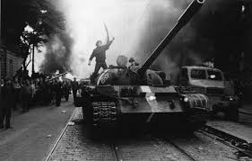
Normalizácia
Príchod vojsk Varšavskej zmluvy zmaril všetky nádeje na demokratizáciu života v ČSSR...
V spoločnosti sa začal NORMALIZČNÝ PROCES => obnovenie stavu spred roku 1968 a zaviedol sa model „reálneho socializmu“
Kontrarevolúcia = tak označovali oficiálne stranícke
denníky pokus o reformný proces v roku 1968
Sovietske vojská ostali na našom
území až do roku 1990...už sa to
nenazývalo okupáciou, ale
„bratskou pomocou“

Slide 3
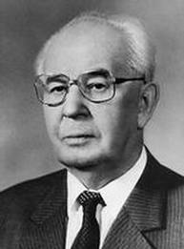
Gustáv Husák
Na čelo ČSSR a komunistickej strany sa postavil slovenský politik Gustáv Husák, ktorý poslušne plnil príkazy z Moskvy => TOTALITNÝ REŽIM SA ZNOVU UPEVNIL
Gustáv Husák
Spočiatku vzbudzoval nádej, že ponechá aspoň časť
demokratizačných reforiem, pretože sa pôvodne hlásil
k obrodnému procesu a v 50. rokoch bol nespravodlivo
obvinený z buržoázneho nacionalizmu...

Slide 4
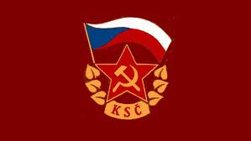
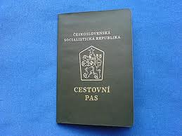
Čistky vo verejnom živote
Vo verejnom živote sa znovu začali robiť „čistky“ => tí, ktorých komunistická strana označila ako „protisocialistické živly“:
Prišli o zamestnanie alebo boli preradení na horšiu pracovnú pozíciu
Nemohli verejne vystupovať
Odobrali im pas
Trpela celá ich rodina, hlavne deti (štúdium)

Slide 5
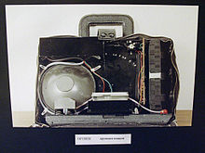
Pod dohľadom ŠtB
Štátna bezpečnosť (ŠtB) mala pod kontrolou všetkých občanov...opäť prebiehali vykonštruované procesy, aj keď rozsudky zďaleka neboli také kruté ako v 50. rokoch
V rokoch 1968 až 1989 emigrovalo z
ČSSR okolo 200 000 ľudí
ŠtB využívala rôzne prístroje
ako napr. fotoaparát sovietskej
výroby určený na fotenie v noci

Slide 6
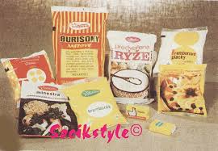
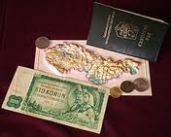
Zníženie životnej úrovne
Normalizácia sa prejavila aj v hospodárstve => ČSSR stále viac zaostávala za demokratickými krajinami západu, čo viedlo k zníženiu životnej úrovne...
Socialistické potraviny
Socialistická mena, pas a mapa ČSSR

Slide 7
„Umŕtvená“ spoločnosť
Občania ČSSR navonok so všetkým súhlasili...len aby mali pokoj...stiahli sa do súkromia a prestali sa zaujímať o politické dianie v krajine
Vládnucej garnitúre vyhovovali takého umŕtvujúce postoje spoločnosti
Komunisti sa usilovali zlepšiť životnú úroveň obyvateľov =>
stavali obytné domy, štadióny, kultúrne domy a nemalé
finančné prostriedky vynaložili na poľnohospodárstvo

Slide 8
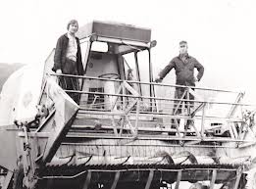
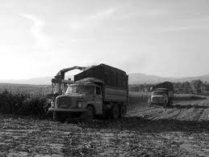
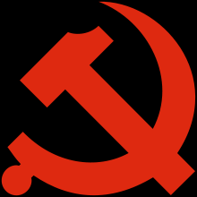
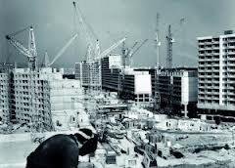
„Prácou k lepšej socialistickej vlasti“

Slide 9
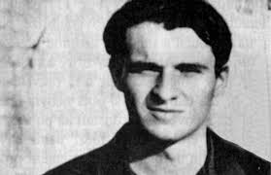
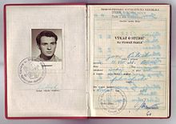
Ján Palach
Domácou a svetovou verejnosťou otriasla v roku 1969 samovražda pražského študenta Jána Palacha, ktorý sa zapáli na protest voči pomerom v ČSSR, voči okupácii a normalizácii => chcel vyburcovať „svedomie“ národa
Ján Palach a jeho
vysokoškolský preukaz

Slide 10
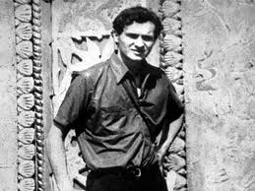
JÁN PALACH
Krátko po upalení Jána Palacha ho nasledovali reformný komunista Evžen Plocek a študent Jan Zajíc

Slide 11
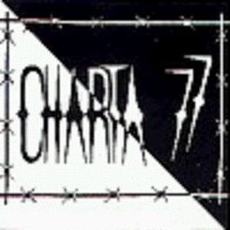
Charta 77
V roku 1977 vznikla občianska iniciatíva Charta 77 → jej úlohou bolo upozorňovať na porušenie ľudských a občianskych práv

Slide 12
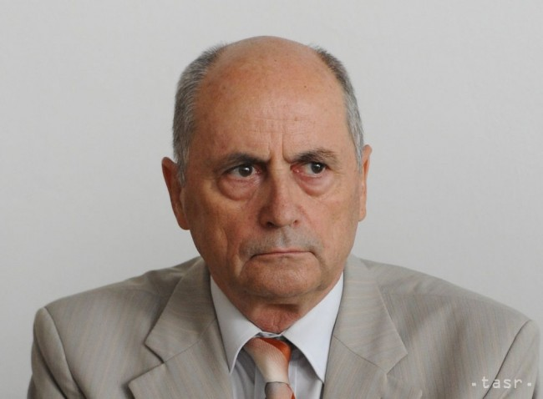
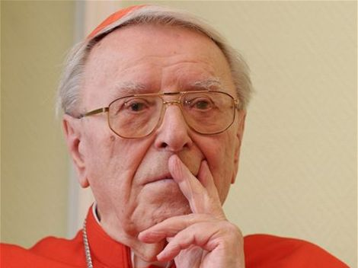
Disidenti – odporcovia režimu
Na Slovensku sa odpor voči metódam reálneho socializmu prejavil hlavne v kruhoch katolíckych veriacich, ochrancov prírody a nezávislej inteligencie
Ján Čarnogurský
Ján Chryzostom Korec

Slide 13
Odporcovia totalitného režimu sa nazývali disidenti...
tajne vydávali a šírili tzv. samizdatové knižky, výzvy a
brožúrky
Štátna moc
Štátna bezpečnosť = Štb
Verejná bezpečnosť = VB
Prenasledovanie a surové zákroky proti disidentom

Slide 14
Použitá literatúra a iné zdroje
Dejepis pre 9. ročník ZŠ od Kováča, Kratochvíla a Kamenca
Slovensko v 20. storočí od Letza
www.wikipedia.sk
www.wikipedia.cz
www.wikipedia.com

